Slide 1

О результатах мониторинга официальных сайтов в информационно-телекоммуникационной сети «Интернет» и предоставленной информации тестирующими организациями Ленинградской области Орлова Галина Михайловна главный специалист сектора правового обеспечения департамента надзора, контроля, оценки качества образования и правового обеспечения в сфере образования комитета общего и профессионального образования Ленинградской области
Комитет общего и профессионального образования Ленинградской области
Notes:
+

Slide 2


НОРМАТИВНО-ПРАВОВАЯ БАЗА
Приказ Министерства просвещения Российской Федерации от 04.03.2025 № 170 «Об утверждении Порядка проведения тестирования…»
Приказ Министерства просвещения Российской Федерации от 04.03.2025 № 171 «О внесении изменений в Порядок приема на обучение по образовательным программам ….»
Официальный сайт ТЕСТИРУЮЩЕЙ ОРГАНИЗАЦИИ
Приказ Федеральной службы по надзору в сфере образования и науки от 05.03.2025 № 510 «Об определении минимального количества баллов, подтверждающего успешное прохождение иностранными гражданами..»
МЕТОДИЧЕСКИЕ РЕКОМЕНДАЦИИ
Министерства просвещения Российской Федерации от 31.03.2025 № 03-608
ПАМЯТКА МВД РОССИИ для проверки достоверности документов, подтверждающих законность нахождения ребенка на территории РФ
ПАМЯТКА МИД РОССИИ об особой категории иностранных граждан
Notes:
+

Slide 3


ИНФОРМАЦИЯ ДЛЯ РОДИТЕЛЕЙ
ПЕРЕЧЕНЬ ТЕСТИРУЮЩИХ ОРГАНИЗАЦИЙ
распоряжение КОПО от 26.03.2025 № 739-р
РАСПИСАНИЕ
распоряжение КОПО от 31.03.2025 № 795-р
ИНСТРУКЦИЯ ДЛЯ РОДИТЕЛЕЙ
Письмо КОПО от 17.04.2025 № 19-1566/2025
Официальный сайт ТЕСТИРУЮЩЕЙ ОРГАНИЗАЦИИ
ДЕМОНСТРАЦИОННЫЕ ВАРИАНТЫ + СПЕЦИФИКАЦИЯ
ДИАГНОСТИЧЕСКИХ МАТЕРИАЛОВ ПО КЛАССАМ
О ПОРЯДКЕ ПРОВЕДЕНИЯ И СОЗДАНИИ КОМИССИИ
правовой акт тестирующей организации
О ПОРЯДКЕ ХРАНЕНИЯ МАТЕРИАЛОВ ТЕСТИРОВАНИЯ
правовой акт тестирующей организации
СОСТАВ АПЕЛЛЯЦИОННОЙ КОМИССИИ
распоряжение КОПО от 26.03.2025 № 738-р
ПОЛОЖЕНИЕ ОБ АПЕЛЛЯЦИОННОЙ КОМИССИИ
приказ КОПО от 22.04.2025 № 15
Notes:
+

Slide 4


ОФИЦИАЛЬНЫЙ САЙТ
КОМИТЕТА ОБЩЕГО И ПРОФЕССИОНАЛЬНОГО ОБРАЗОВАНИЯ ЛЕНИНГРАДСКОЙ ОБЛАСТИ
Ссылка на раздел «Тестирование иностранных граждан и лиц без гражданства на знание русского языка»
Нормативно-правовые акты федерального, регионального уровней
о тестировании иностранных граждан и лиц без гражданства на знание русского языка
Notes:
+

Slide 5


ПРЕДОСТАВЛЕНИЕ ИНФОРМАЦИИ
В МИНИСТЕРСТВО ПРОСВЕЩЕНИЯ РОССИЙСКОЙ ФЕДЕРАЦИИ
ИНФОРМАЦИЯ ПРЕДОСТАВЛЯЕТСЯ ТЕСТИРУЮЩИМИ ОРГАНИЗАЦИЯМИ
ДО 24 ЧИСЛА до 13:00
ЕЖЕМЕСЯЧНО
*КОЛИЧЕСТВЕННЫЕ ПОКАЗАТЕЛИ ПРЕДОСТАВЛЯЮТСЯ
НАРАСТАЮЩИМ ИТОГОМ
СОШ 8 Волхова
Гатчинская СОШ 4
26
тестирующих организаций
(выделить зеленым цветом информацию)
КУДА ? https://disk.yandex.ru/i/fJ2vhT8RuSEoQA
Notes:
+

Slide 6
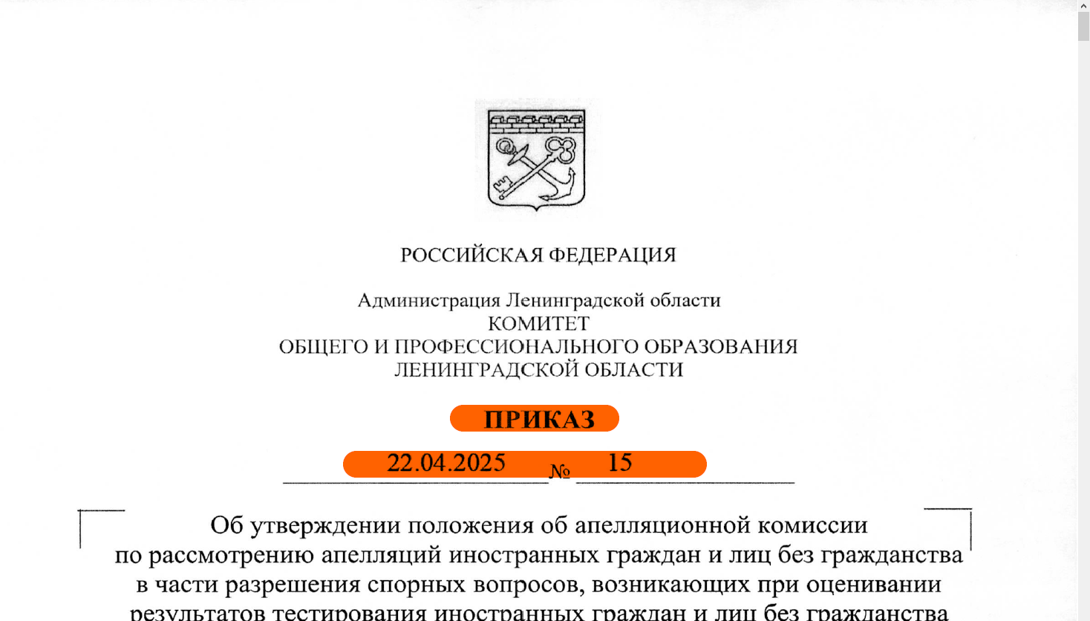

ИНФОРМАЦИЯ ОБ ОТВЕТСТВЕННЫХ
И ЭКСПЕРТАХ ТЕСТИРУЮЩИХ ОРГАНИЗАЦИЙ
ПОЛОЖЕНИЕ ОБ АПЕЛЛЯЦИОННОЙ КОМИССИИ
РАСПОРЯЖЕНИЕ КОМИТЕТА
«ОБ УТВЕРЖДЕНИИ СОСТАВА ЭКСПЕРТОВ, ПРИВЛЕКАЕМЫХ ДЛЯ УЧАСТИЯ В АПЕЛЛЯЦИМОННОЙ КОМИССИИ»
ОТСУТСТВИЕ ИНФОРМАЦИИ ОБ ЭКСПЕРТАХ
МБОУ «Гатчинский лицей № 3 имени героя Советского Союза А.И.Перегудова»
МБОУ «Гатчинская СОШ № 4 с углублённым изучением отдельных предметов»
МОУ «Киришская СОШ № 3»
МБОУ «Никольская ООШ № 9»
КУДА ? gm_orlova@lenreg.ru КОГДА? 24.04.2025
Notes:
+

Slide 7
ИНФОРМАЦИЯ ОБ ОТВЕТСТВЕННЫХ
И ЭКСПЕРТАХ ТЕСТИРУЮЩИХ ОРГАНИЗАЦИЙ
ОТСУТСТВУЕТ НА ОФИЦИАЛЬНОМ САЙТЕ ТЕСТИРУЮЩЕЙ ОРГАНИЗАЦИИ:
МБОУ «Средняя общеобразовательная школа № 14»
МБОУ «Средняя общеобразовательная школа № 7»
МОУ «Инженерно-технологическая школа»
МБОУ «Гимназия № 5»
ГБОУ ЛО «Сясьстройская школа- интернат, реализующая адаптированные образовательные программы»
ГБОУ ЛО «Юкковская школа- интернат, реализующая адаптированные образовательные программы»
ПРИКАЗ О СОЗДАНИИ КОМИССИИ ПО ПРОВЕДЕНИЮ ТЕСТИРОВАНИЯ
В ТЕСТИРУЮЩЕЙ ОРГАНИЗАЦИИ
КУДА ? gm_orlova@lenreg.ru КОГДА? 24.04.2025
Notes:
+

Slide 8

СПАСИБО
ЗА ВНИМАНИЕ
И УСПЕХОВ
В РАБОТЕ!
Notes:
+

